Slide 1
Plano Municipal de Desestatização
São Paulo
Novembro 2018

Slide 2










São Paulo
  Alguns dados da cidade de São Paulo
  Maior cidade das Américas:
  12 milhões de habitantes
  90km de linhas de metrô, 500km de pistas de ônibus e 498km de ciclovias
  Maior centro financeiro do Hemisfério Sul
  Está entre as 10 cidades mais ricas do mundo
  Sede latina de 65% das empresas Fortune 500
  Maior programa de privatizações e concessões do Brasil
  Representa 11% do PIB brasileiro
  Eleita a melhor cidade para empreender no Brasil
  Principal cidade latina destino de investimentos estrangeiros

Slide 3



Desestatização no Município de São Paulo
Plano Municipal de Desestatização
PMD -
Lei Municipal nº 16.651/2017
Lei Municipal nº 16.703/2017
CMDP Conselho Municipal de Desesta-tização e Parcerias
Saúde
Reordenar a posição estratégica do Estado na economia
Educação
O MAIOR PROGRAMA MUNICIPAL DE PRIVATIZAÇÃO, CONCESSÃO E PPP VIGENTE
NO BRASIL
FMDS Fundo Municipal de Desenvolvi-mento Social
Segurança
Concentrar esforços e recursos em serviços essenciais
Habitação
SPP
São Paulo Parcerias
Mobilidade
Urbana
Melhorar a prestação de serviços públicos
Assistência
Social

Slide 4
Priorização de Projetos
55 PROJETOS – Levantamento Inicial junto às Secretarias
Critérios de Priorização:
Compromisso de campanha
Impacto financeiro
Velocidade de entrega
Impacto social
11 Projetos Prioritários:
Privatizações:
Complexo Anhembi/SPTuris
Interlagos
Imóveis
Concessões/PPPs:
4. Pacaembu 8. Terminais
5. Parques 9. Escolas
6. Mercados 10. Estacionamento
7. Cemitérios 11. Limpeza

Slide 5
Apoio na modelagem dos Projetos
Consultoria externa
Complexo Anhembi/SPTuris │ Imóveis │ Escolas │ Limpeza
PMI
Pacaembu │ Terminais de Ônibus │ Parques │ Cemitérios
PPMI
Estacionamento
Modelagem interna
Mercados │ Interlagos

Slide 6
Projetos de Real Estate

Slide 7
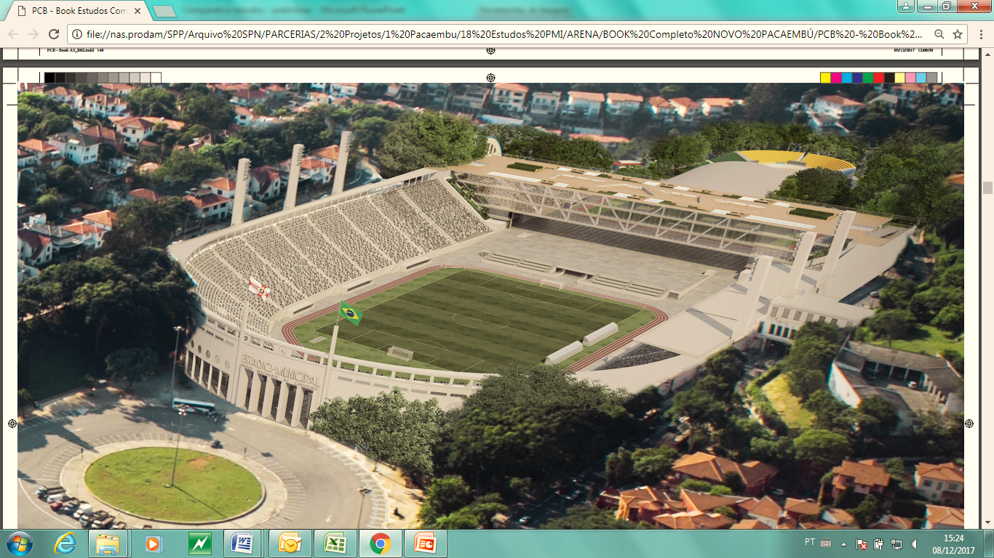
Pacaembu
Objeto da Parceria
Reforma e operação do Estádio Pacaembu + Centro Poliesportivo
Modalidade Prevista
Concessão comum
Status
Previsão de lançamento do edital de concessão em janeiro 2019
Reformas pretendidas
Nova Capacidade: 26.824 assentos;
18.000m² de ABL;
652 vagas de estacionamento;
Reforma dos assentos, vestiários, sanitários, lanchonetes, acessos e equipamentos poliesportivos
Aspectos do contrato
Valor de Contrato: ~US$ 180 milhões (estimado)
35 anos de contrato

Slide 8
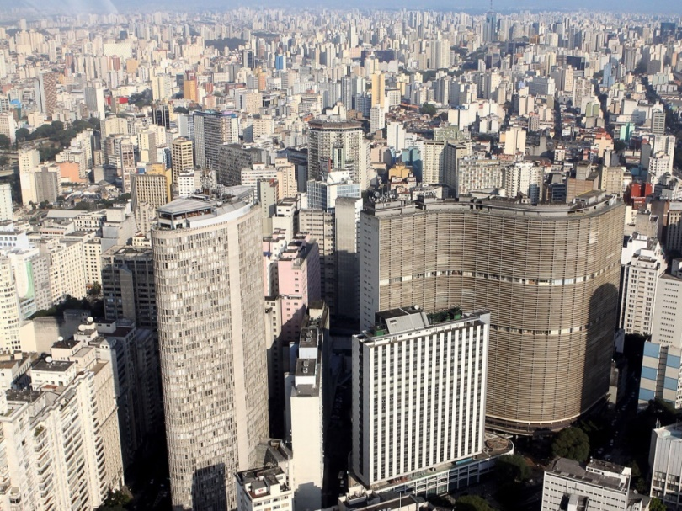
Fundo Imobiliário
Objeto da Parceria
Fundo para gestão dos ativos imobiliários da Prefeitura
Modalidade Prevista
Venda e outros
Status
Diagnóstico de 314 imóveis será finalizado em dezembro 2018
Agente estruturador especializado em negócios imobiliários contratado para realizar diagnóstico
Indicação das melhores oportunidades de negócio com os ativos imobiliários
Indicação da possibilidade de criação do fundo imobiliário

Slide 9
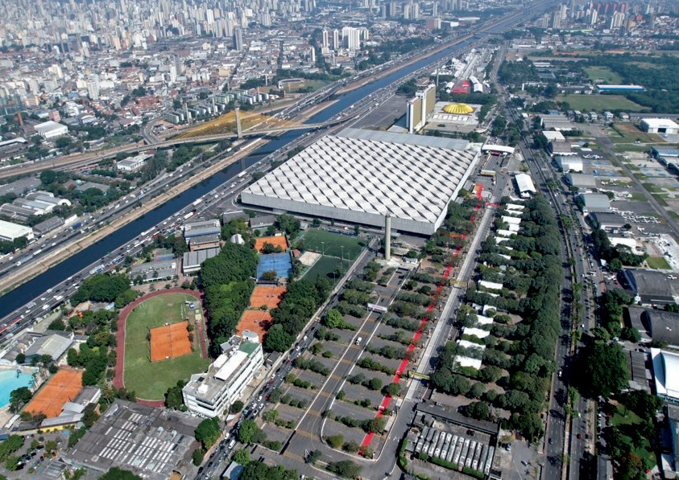
SPTuris / Anhembi
Objeto da Parceria
SPTuris S/A
Modalidade Prevista
Privatização
Status
Em processo de estruturação da venda. Previsão de conclusão da venda para 2019
Ações detidas pela Prefeitura a serem leiloadas na Bolsa de Valores de São Paulo
Até 1.680.000 m² de área disponível para desenvolvimento:
  Pavilhão de exposições: 74.000 m²
  Palácio de Convenções: 36.000 m²
  Sambódromo: ~110.000 m²
  Edifícios garagem, imóveis residenciais e comerciais: ~700.000 m²
O Anhembi é reconhecido como um ativo de eventos de classe mundial

Slide 10
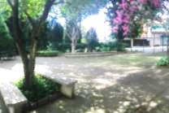
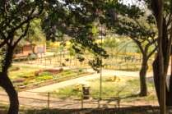

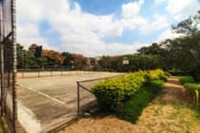
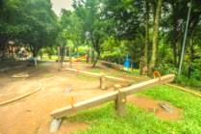


Parques
Objeto da Parceria
Operação e manutenção de parques municipais
Modalidade Prevista
Concessão comum
Status
Previsão de lançamento do edital de concessão em janeiro 2019
2º Lote: lançamento do edital em fevereiro 2019 (1 parque)
Jacintho Alberto
Tenente Brigadeiro Faria Lima
Jardim da Felicidade
Lajeado
Eucaliptos
Ibirapuera
1º LOTE
Aspectos do contrato
Valor de Contrato US$ 350 milhões
35 anos de contrato

Slide 11
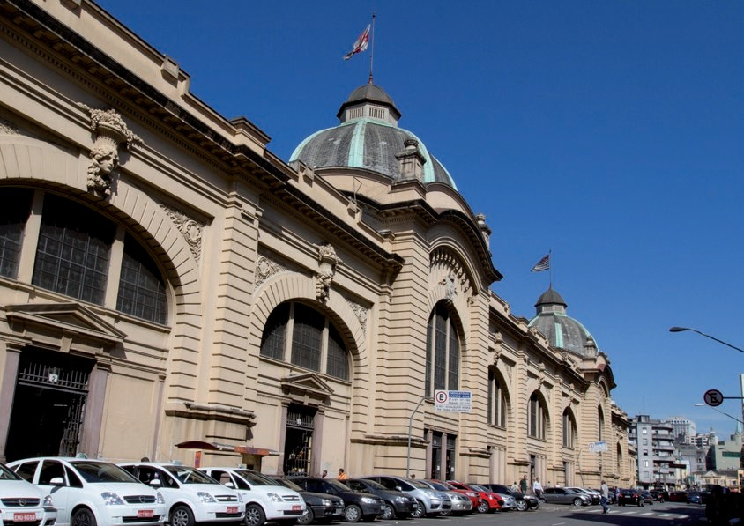
Mercados Municipais
Objeto da Parceria
Recuperação, operação, manutenção e exploração dos Mercados Municipais
Modalidade Prevista
Concessão comum
Status
Abertura de propostas comerciais em novembro 2018
2º Lote: lançamento do edital em agosto 2019 (2 mercados)
Abastece a região de Santo Amaro, na Zona Sul de São Paulo
25 boxes que oferecem uma variedade de produtos e serviços em área de 8.933 m2
Eventual reconstrução pode dobrar o tamanho do Mercado
1º LOTE
Aspectos do contrato
Valor de Contrato: ~US$ 20 milhões
25 anos de contrato

Slide 12
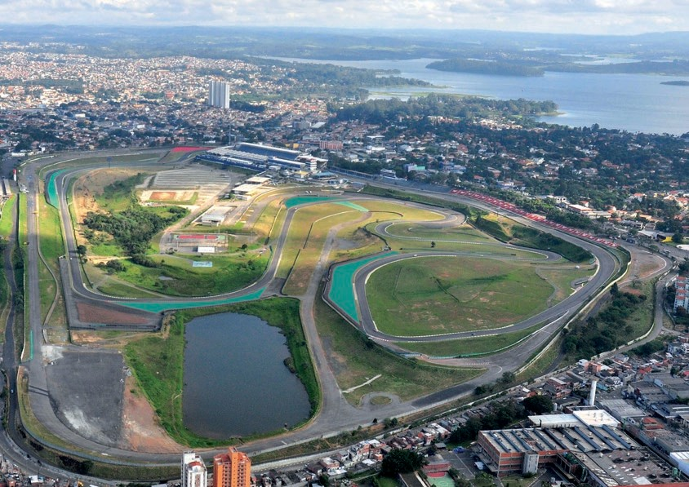
Interlagos
Objeto da Parceria
Complexo de Interlagos
Modalidade Prevista
Privatização
Status
Aguardando aprovação legislativa pela Câmara dos Vereadores
Localizado na Região Sul, a 14 km do aeroporto local (Congonhas)
Área total: ~ 950.000 m²
Capacidade de até 70.000 espectadores (18.000 permanentes, 52.000 temporários)
Principais eventos: Grande Prêmio do Brasil de Fórmula 1; Stock Car; Lollapalooza; diversos outros festivais, shows e MOTORSPORT eventos privados
Circuito principal (extensão: 4,3 km)

Slide 13
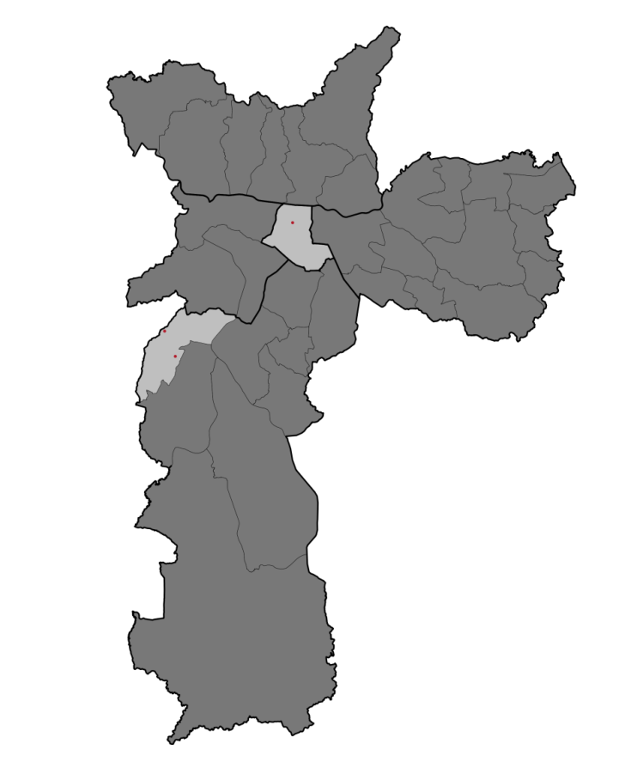
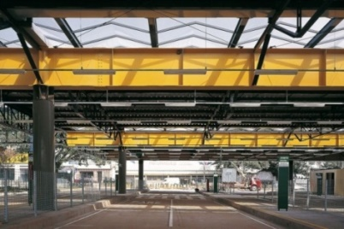
Terminais de Ônibus
Objeto da Parceria
Requalificação e operação dos 27 Terminais de Ônibus
Modalidade Prevista
Concessão comum ou PPP
Status
Abertura de propostas comerciais em dezembro 2018
2º Lote: lançamento do edital em fevereiro 2019 (três terminais)
1º LOTE
Aspectos do contrato
Princesa Isabel
Valor de Contrato: ~US$ 35 milhões
25 anos de contrato
Área central em processo de requalificação, com pontos de vulnerabilidade social

Slide 14
Serviços públicos

Slide 15
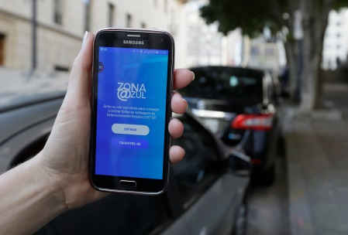
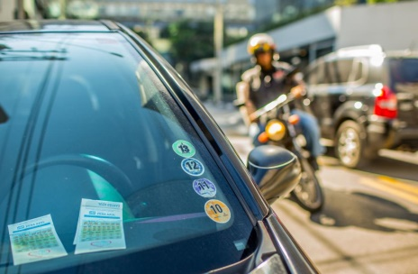
Estacionamento Rotativo
Objeto da Parceria
Gestão, modernização e operação do serviço de estacionamento rotativo pago nas vias e logradouros públicos
Modalidade Prevista
Concessão comum
Status
Lançamento do edital de concessão em fevereiro 2019
Receitas na transição para o Cartão Digital
Em milhões, R$
+ de 1 milhão de cidadãos utilizam o Cartão Digital
15 anos de contrato
Valor de contrato: US$ 530 milhões
+63%
55
  Transição para Digital

Slide 16
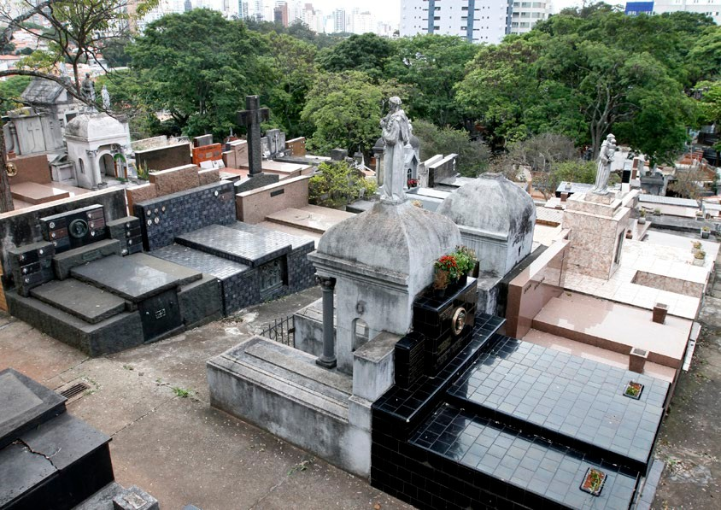
Cemitérios / Serviços Funerários
Objeto da Parceria
Requalificação e operação dos 22 cemitérios e serviços funerários
Modalidade Prevista
Concessão comum
Status
Lançamento do edital de concessão em março 2019
  22 cemitérios e 01 crematório
  Aproximadamente 2,7 milhões de m² em área total
  Óbitos por ano (SP): 75.000
Aspectos do contrato
25 anos de contrato
Receita: US$ 100 milhões por ano (estimada)

Slide 17
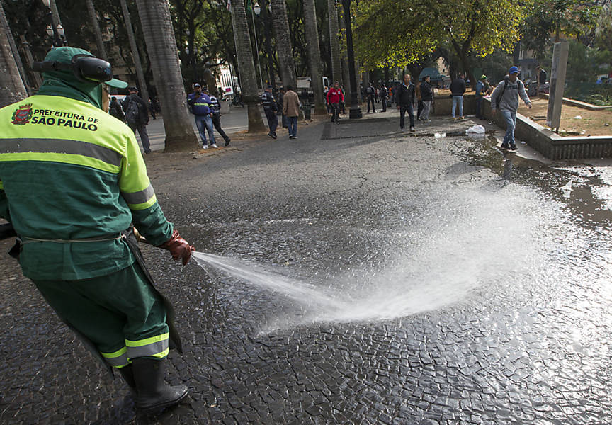
Limpeza Urbana
Objeto da Parceria
Operação do serviço de limpeza urbana (divisíveis e indivisíveis)
Modalidade Prevista
Concessão administrativa
Status
Assinatura do contrato com BNDES para estruturação do projeto em novembro 2018
O serviço de limpeza urbana em São Paulo:
20k ton. resíduos sólidos/dia
72% em resíduos domésticos
1,2% resíduos sólidos reciclados
OPEX: ~US$ 600 por ano

Slide 18
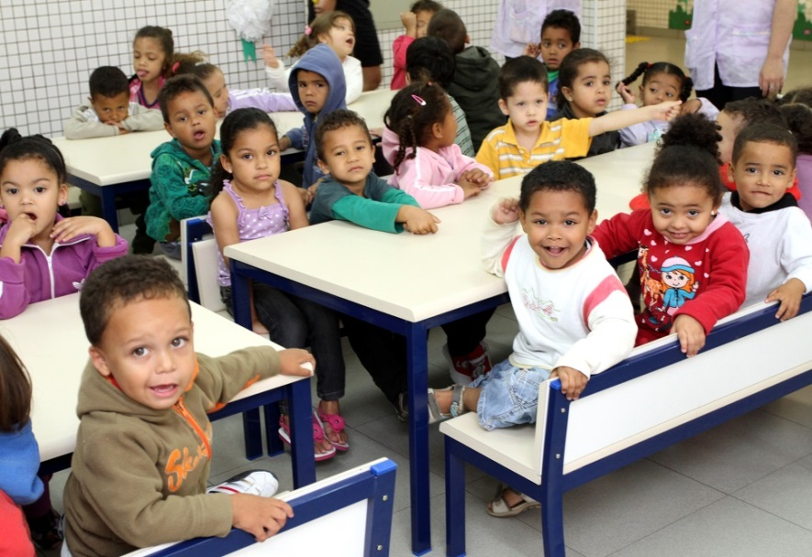
Unidades Educacionais
Objeto da Parceria
Construção, operação, administração e gestão dos serviços não pedagógicos de creches e escolas
Modalidade Prevista
Concessão Administrativa
Status
Assinatura do contrato com IFC para estruturação do projeto em dezembro 2018
  Reforma e manutenção de 194 creches e escolas
  Prestação de serviços não pedagógicos, tais como segurança, limpeza, lavanderia e compra de materiais e equipamento
  115 mil alunos atendidos
Notes:
Fonte da Imagem: http://portal.sme.prefeitura.sp.gov.br//Main/Noticia/Visualizar/PortalSMESP/SME-atualiza-o-Curriculo-Integrador-da-Infancia-Paulistana

Slide 19
Desafios

Slide 20
Desafios enfrentados
  Alguns desafios enfrentados (não totalmente superados)
  Saturação do número de PMIs lançados
  Tribunal de Contas do Município
  Direcionamento nos estudos do PMI
  Limitação de projetos de geração de receita
  Alinhamento de expectativas entre investidores e governo
  Projetos concorrentes entre si
  Limitação da capacidade da empresa em gerar projetos
Notes:
Fonte da Imagem: http://portal.sme.prefeitura.sp.gov.br//Main/Noticia/Visualizar/PortalSMESP/SME-atualiza-o-Curriculo-Integrador-da-Infancia-Paulistana

Slide 21




Outros desafios para o futuro
  Alguns desafios precisam ser endereçados para atrair mais investidores (especialmente estrangeiros)
  Período de publicação dos editais longos o suficiente (60 dias hoje)
  Estabelecimento de direitos e garantias aos investidores em relação aos pagamentos do governo e risco de default
  Mitigação de riscos referentes a variações cambiais
  Incidência de tributos sobre o pagamento de juros a investidores internacionais
Notes:
Fonte da Imagem: http://portal.sme.prefeitura.sp.gov.br//Main/Noticia/Visualizar/PortalSMESP/SME-atualiza-o-Curriculo-Integrador-da-Infancia-Paulistana

Slide 22


Obrigado!
thiago.toscano@spparcerias.com.br
+55 31 99408 1372
+55 11 3343 6000

